Slide 1

제 2과 대한민국의 탄생
- 우리가 조국을 지켜야 할 이유
202학생군사교육단
사관후보생 강병엽 강유빈 권태현 김도훈 김동혁 김범수 김승완 김승일

Slide 2
2-1. 분단의 시작과 건국을 향한 힘든 여정
1943
3국 정상회담
1945.8
일본패망
38도선 획정
1945.9.14
소련 ‘인민정부 수립요강‘ 발표
1945.12
1946.2
1947.2
1947.5
1948.2.26
소련의 UN북한 방문 거부
5.10
남한총선거
모스크바 3상회의
‘북조선
임시인민위원회’ 설립
‘미소 공동위원회’
추진
‘북조선 인민위원회’ 출범
’제 2차
미소공동위원회’
결렬

Slide 3
2-1. 대한민국의 건국과정
1948.5.10
남한 총선거
1948.5.31
제헌국회 개원
1948.7.17
헌법 제정
1948.7.20
대통령 선거
1948.8.4
행정부 구성
1948.8.15
대한민국
정부 수립

Slide 4
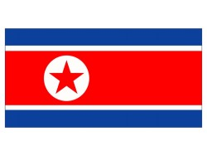
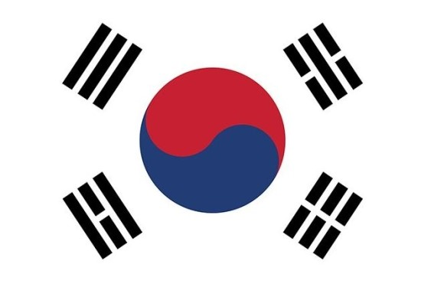
2-2. 대한민국의 정통성
3.1운동 : 자본가 이익의 부르주아 계급투쟁
- 왜곡된 김일성의 항일무쟁투쟁사 위주 독립운동의 정당성 주장
3.1운동의 정신 -> 대한민국 임시정부의 법통 계승
민족사적 정통성 근간
역사적
북한은 공산주의 체제 고수 -> 정치적 억압&빈곤
(1980년대 이후 소련, 중국은 시장경제체제로 전환)
자유민주주의의 정치체제
국민의 재산권 & 경제활동의 자유 보장
-> 민주공화국, 경제대국으로 성장
정치적
일부 공산주의 국가들에게만 승인 -> 침략자 낙인
국제적
1948.12.12 UN총회에서 48:6의 압도적인 찬성
-> 국제적인 공식 국가로 인정
국기 : 인공기 (소련이 하달)
국가 : 김일성 일가에 대한 충성심 고취 노래
국화 : 목란 (김일성이 좋아했다는 이유만으로)
국기 : 태극기 (1882년 박영효가 일본수신사 때 사용, 1893년 고종의 공표)
국가 : 애국가 (1936년 안익태 선생 작곡)
국화 : 무궁화 (우리겨례의 민족성을 대표)
문화적

Slide 5
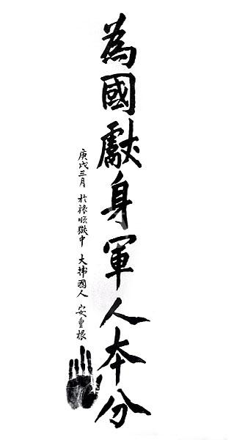
위국헌신 군인본분
나라를 위해 몸을 바침은 군인의 본분이다.
- 도마 안중근

